Slide 1
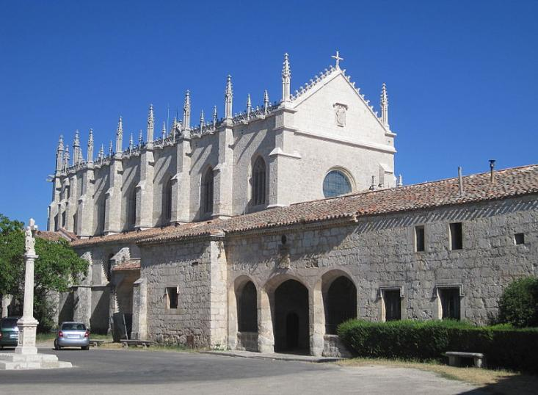
CARTUJA DE SANTA MARÍA DE MIRAFLORES
BURGOS

Slide 2
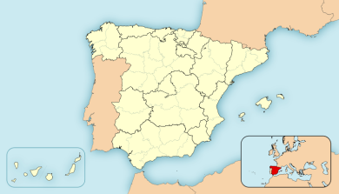
Fue un palacete y residencia de caza del rey Enrique III de Castilla. Su hijo, Juan II de Castilla donó este palacio a los monjes cartujos de San Francisco. Un incendio en 1441, destruyó totalmente el edificio y Juan II ordenó la construcción de un nuevo convento que se terminó en tiempos de Isabel la Católica en 1484.
It was a palace and hunting lodge of King Henry III of Castile. His son, John II of Castile donated this palace to the Carthusian monks of St. Francis. A fire in 1441 destroyed the building completely and John II ordered the construction of a new convent that was finished during the reign of Isabella the Catholic in 1484.

Slide 4
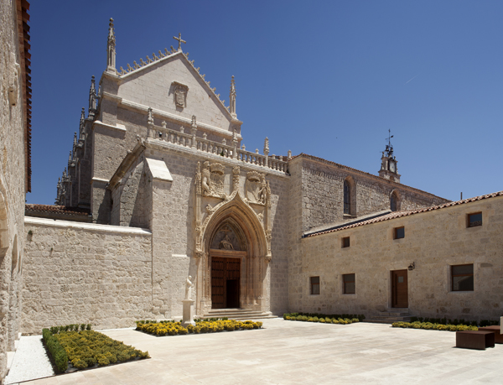

Slide 5
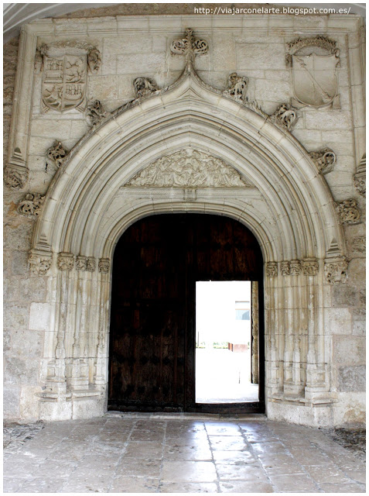

Slide 6
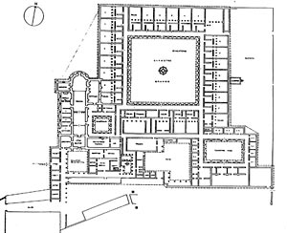
Planta de la Cartuja. La única parte que se puede visitar hoy es la enmarcada en rojo.
The whole monastery. The only part we can visit today is framed in red

Slide 7
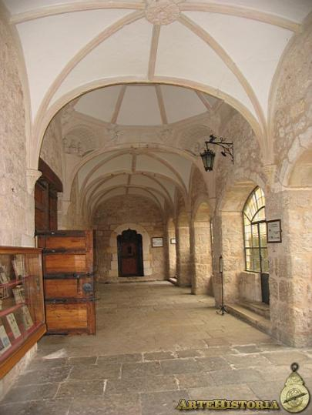
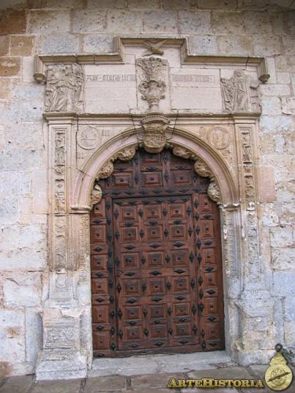

Slide 8
Situada a 3 km de Burgos, fue fundada por el rey Juan II de Castilla. El actual convento es obra de Juan de Colonia y su hijo Simón de Colonia. De estilo gótico tardío, con una puerta de estilo isabelino. Tiene una sola nave decorada con una bóveda estrellada, con capillas laterales y un ábside poligonal. Tiene vidrieras flamencas del siglo XV y españolas del siglo XVII.
Located 3 km from Burgos, was founded by King Juan II of Castile. The current monastery was built under Juan de Colonia and his son Simon de Colonia. Late Gothic style, with an isabelline-style door. It has a single nave decorated with a starry vault , with side chapels and a polygonal apse. It has Flemish stained glass windows fron the 15th century and Spanish from the 17th century.

Slide 9
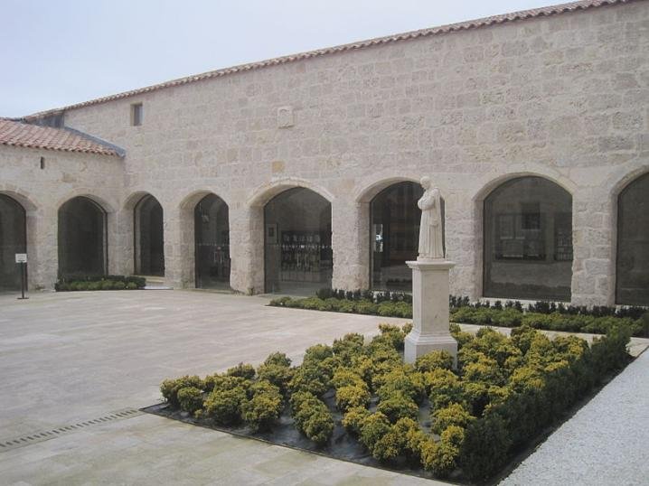

Slide 10
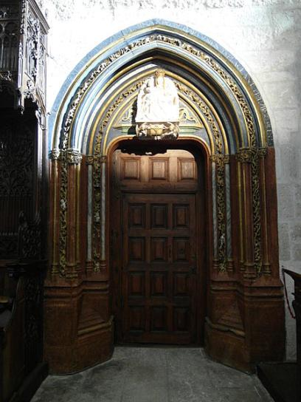
Puerta de entrada a la clausura de los monjes. Sobre el tímpano se ve la imagen de la Virgen con el Niño.
Gateway to the closure of the monks. On the tympanum we can see the image of the Virgin and Child.

Slide 11
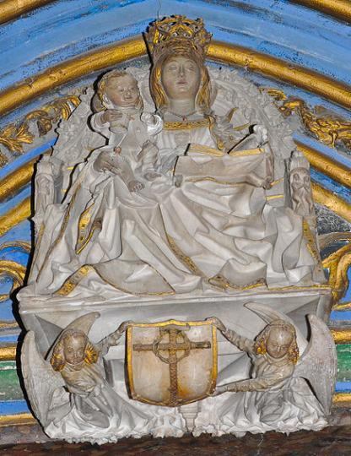
Imagen de la Virgen con el Niño, obra atribuida a Gil de Siloé o a su taller. Situada sobre la puerta de entrada a la clausura.
Image of the Virgin and Child, a work attributed to Gil de Siloé or his workshop. Situated on the gateway to the enclosure of the monastery

Slide 12
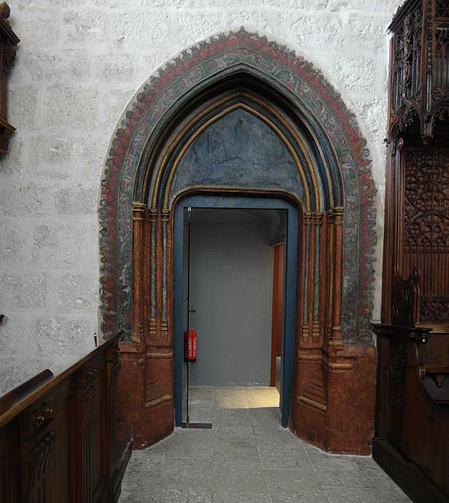

Slide 13
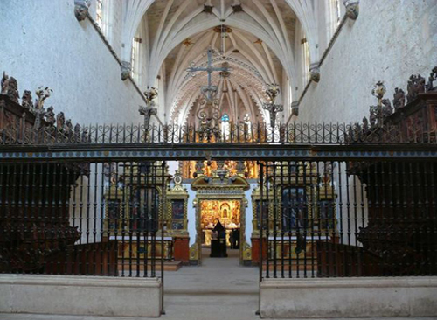

Slide 14
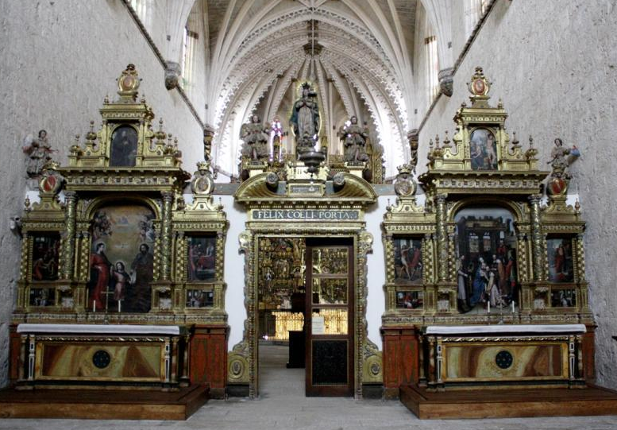

Slide 15
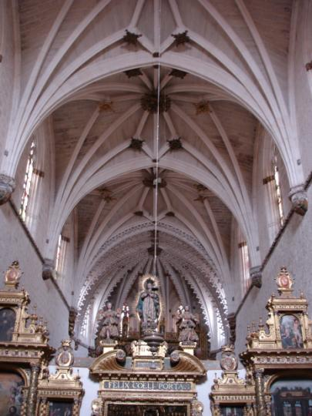
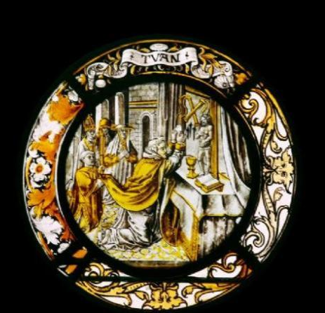

Slide 16
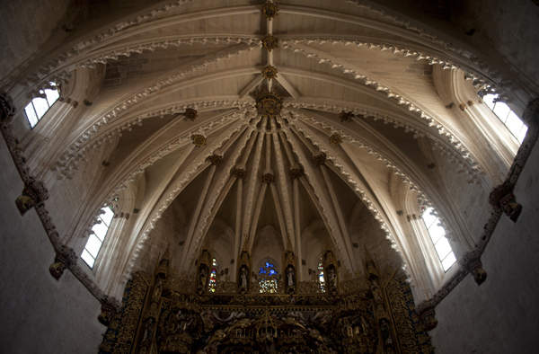

Slide 17
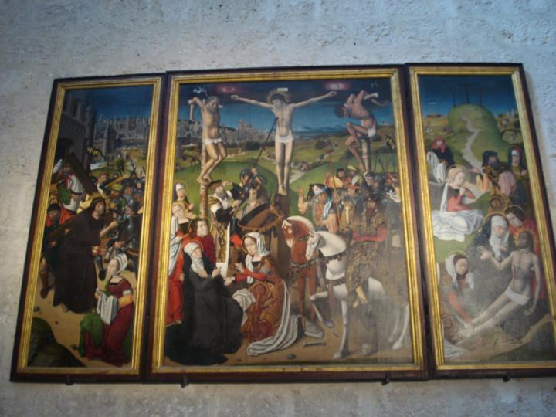
La crucifixión.
Tríptico flamenco del siglo XV, de la escuela de Rogier Van der Weyden.
The crucifixion.
Fifteenth century Flemish triptych, Rogier Van der Weyden school.

Slide 18
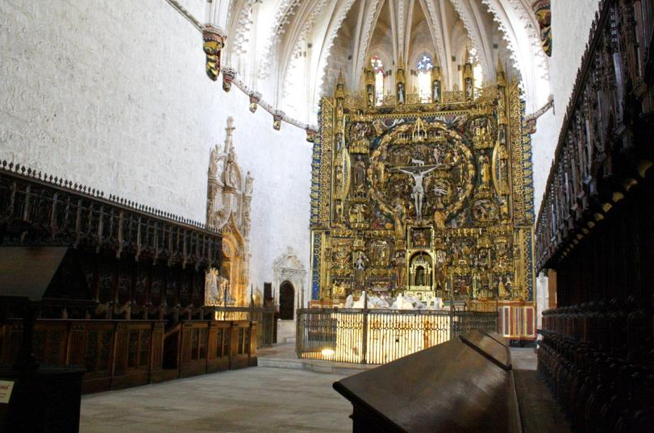

Slide 19
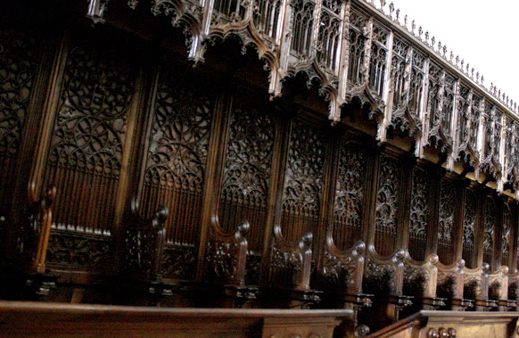
Sillería gótica del Coro de los monjes.

Slide 20
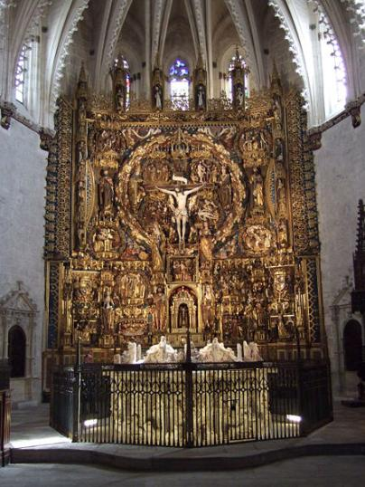
Retablo Mayor y tumba de Juan II e Isabel de Portugal, padres de Isabel la Católica. Fueron realizados por Gil de Siloé entre 1496 y 1499.
Main altarpiece and tomb of John II and Isabella of Portugal, Isabella the Catholic's parents. They were made ​​by Gil de Siloé between 1496 and 1499

Slide 21
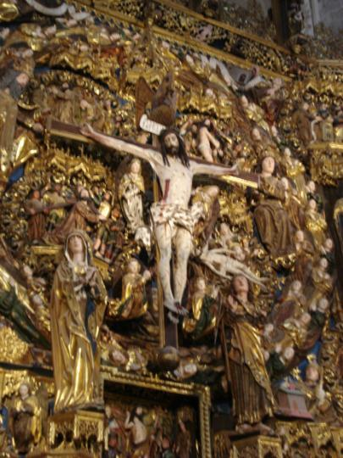
El Retablo Mayor fue realizado por Gil de Siloé en madera policromada y dorada por Diego de la Cruz.
The Main altarpiece was made by Gil de Siloé in polychromed wood and gilded by Diego de la Cruz.

Slide 22
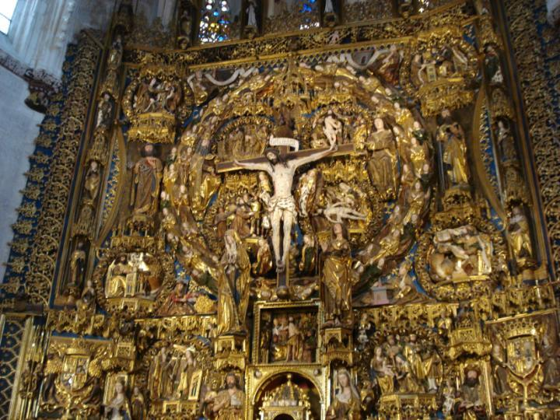

Slide 23
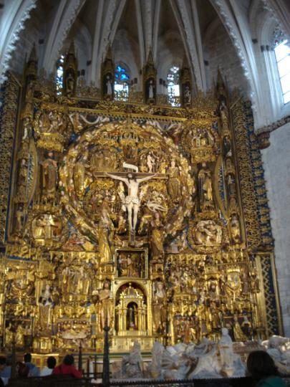

Slide 24
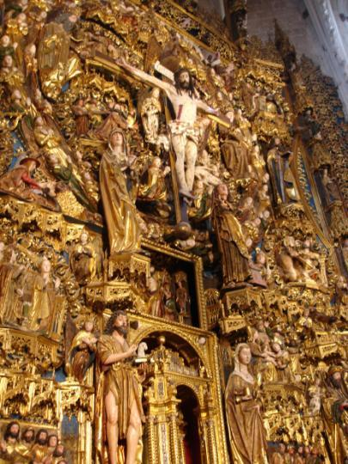
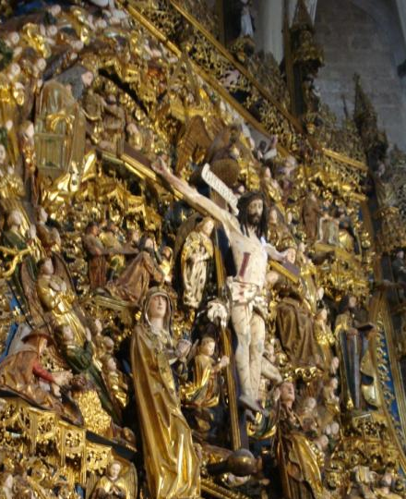

Slide 25
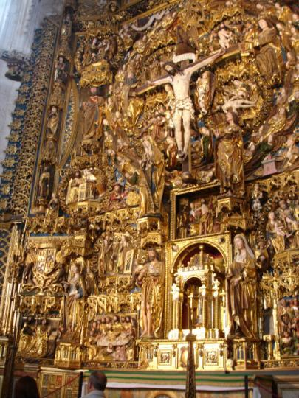

Slide 26
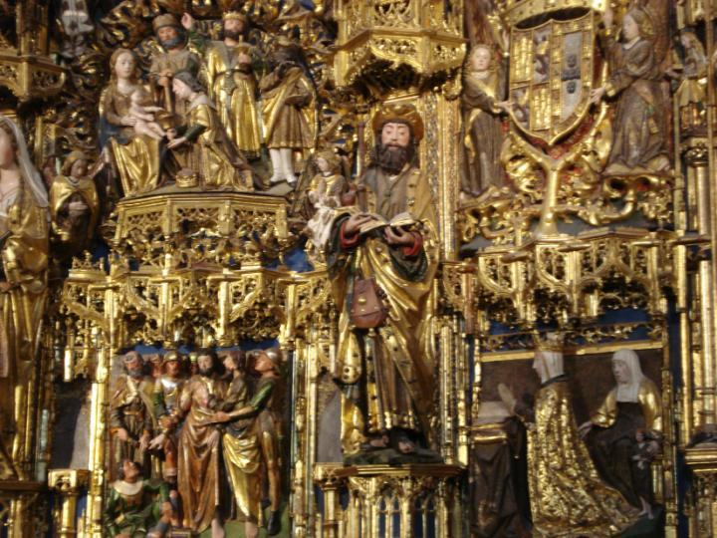

Slide 27
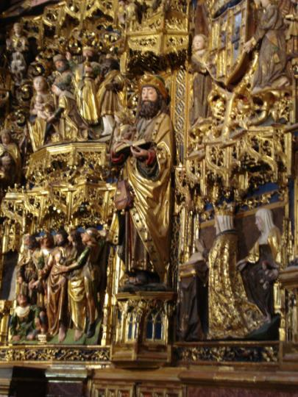
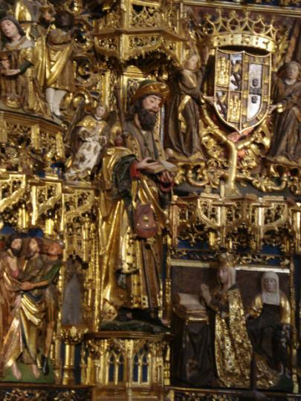

Slide 28
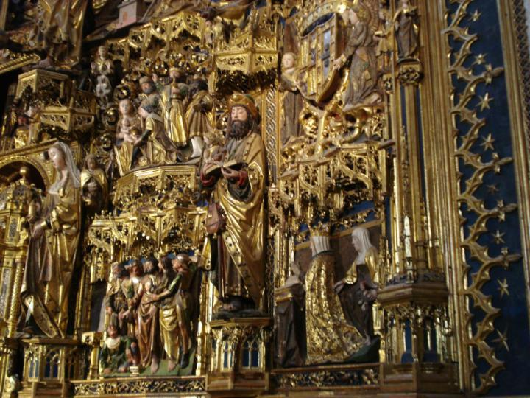
Santiago el Mayor.
St. James the Greater

Slide 29
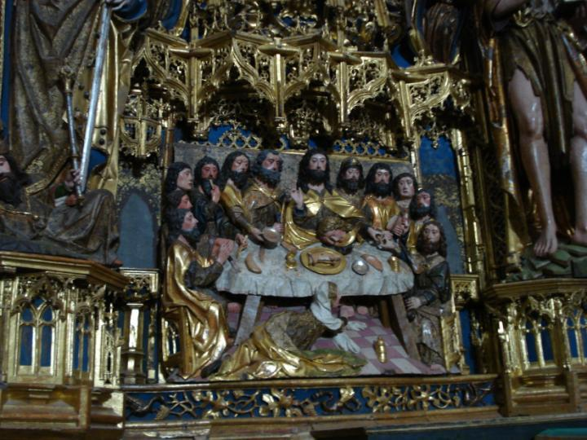

Slide 30
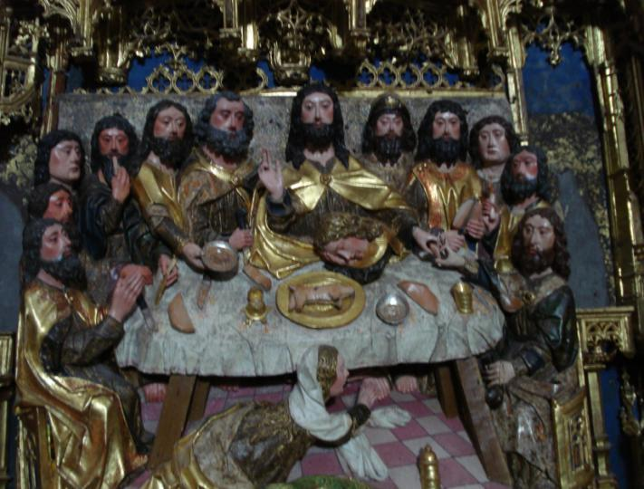
La última Cena.
The last Supper.

Slide 31
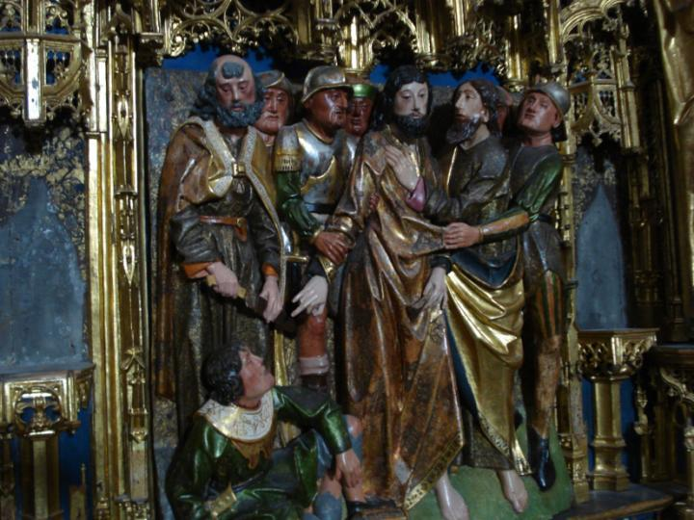
El prendimiento.
The arrest.

Slide 32
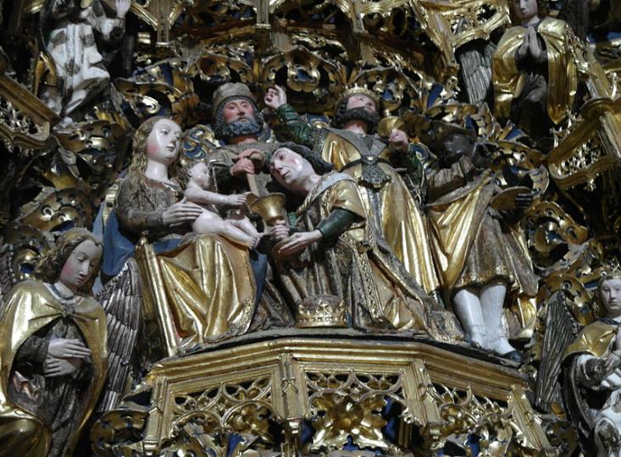
La Sagrada Familia y los Magos.
The Holy Family and the Magi.

Slide 33
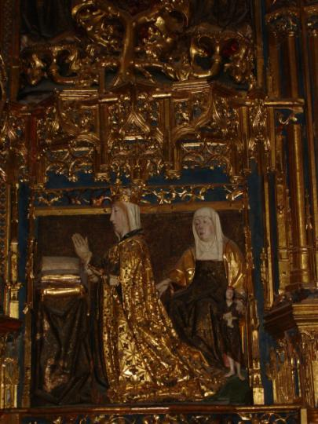
Isabel de Portugal rezando.
Isabella of Portugal praying.

Slide 34
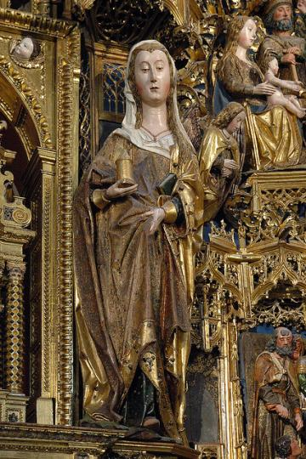
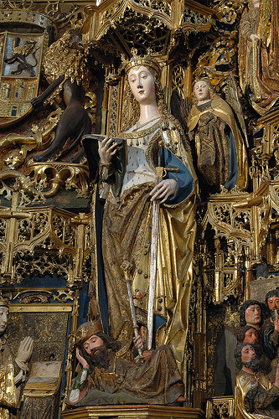
María Magdalena
Santa Catalina

Slide 35
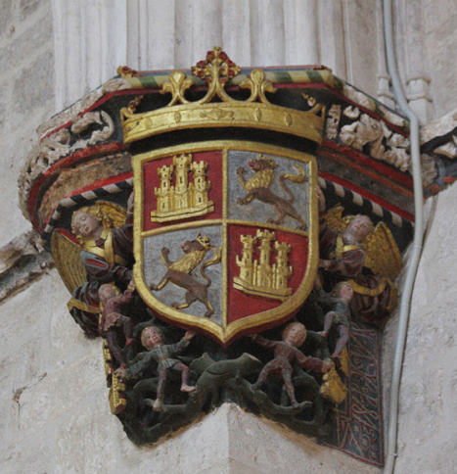
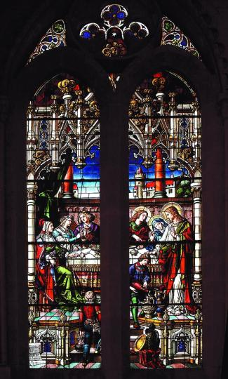
Escudo de Castilla y León

Slide 36
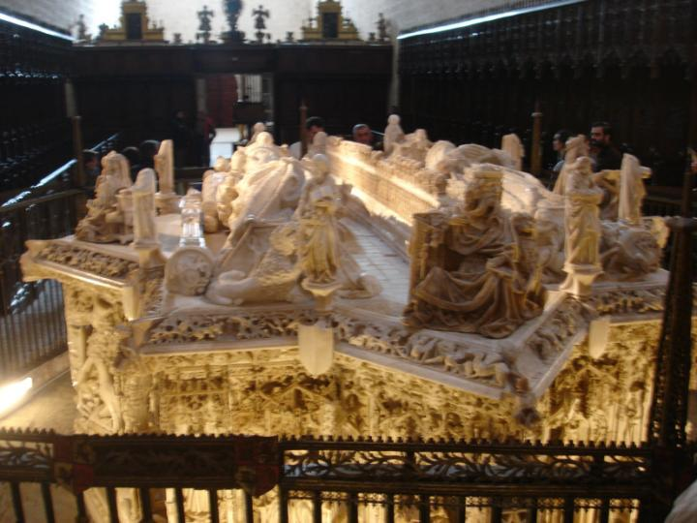
Sepulcro de Juan II e Isabel de Portugal, obra de Gil de Siloé en forma de estrella de ocho puntas.
Sepulchre of Juan II and Isabella of Portugal, by Gil de Siloé shaped eight-pointed star

Slide 37
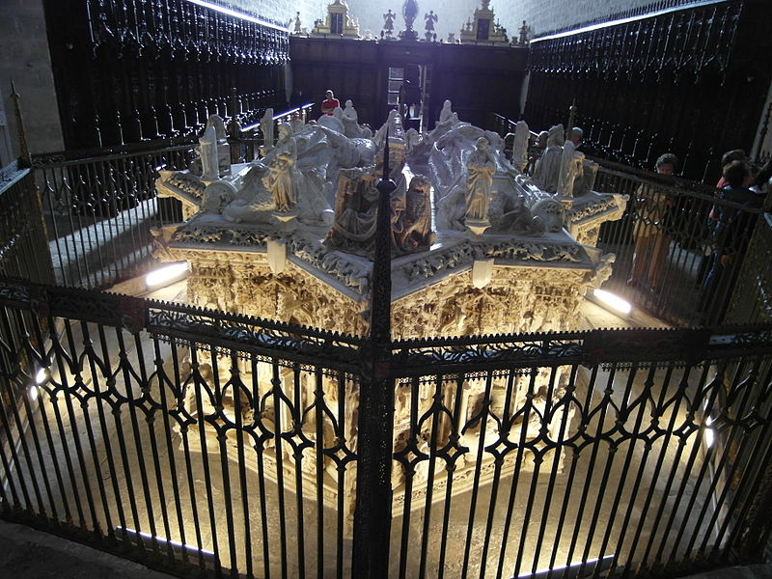

Slide 38
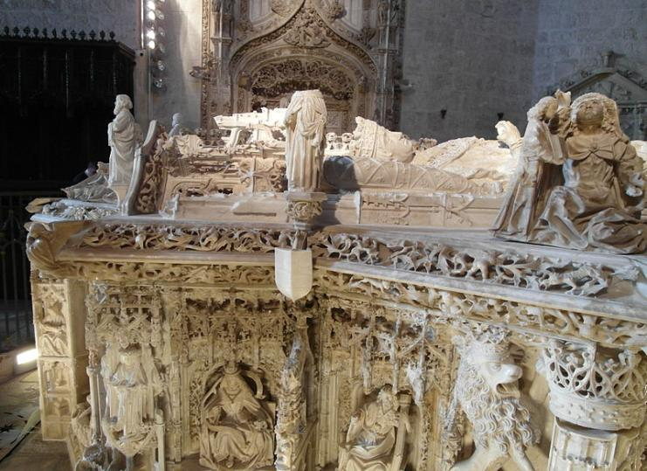

Slide 39
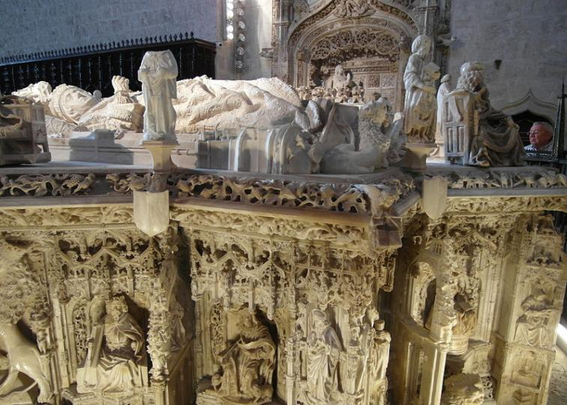
Sepulcro de Juan II de Castilla

Slide 40
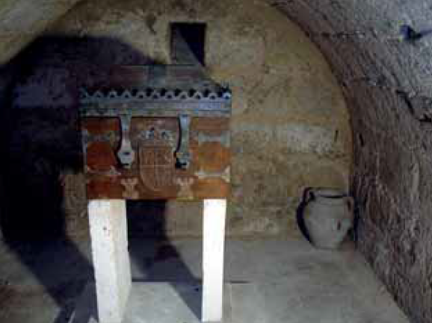
Debajo de los sepulcros, se encuenta una cripta, en la que se hallan los restos de Juan II y varios huesos de Isabel de Portugal. Después de analizar el ADN se comparó con los restos encontrados en la tumba que corresponde al Infante D. Alfonso. Los análisis coinciden con un chico de unos 15 años, pero no se han encontrado restos tóxicos, que supuestamente le habrían llevado a la muerte.

Slide 41
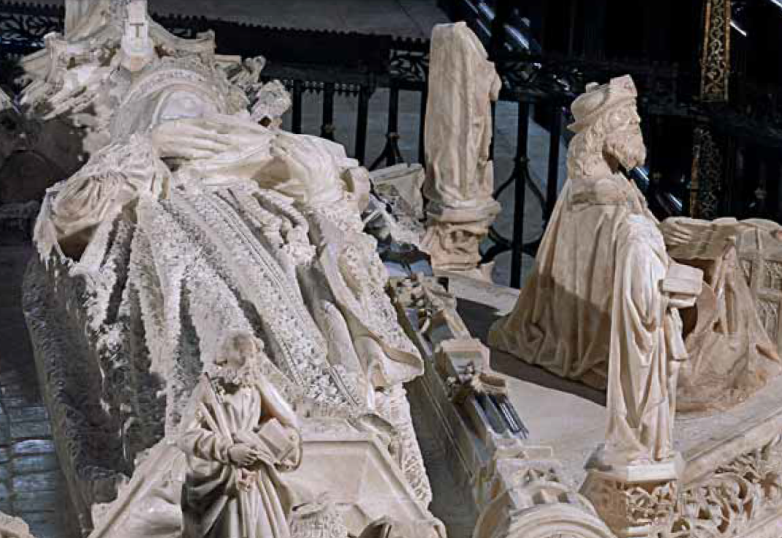
Sepulcro de Isabel de Portugal, con la imagen de Santiago.

Slide 42
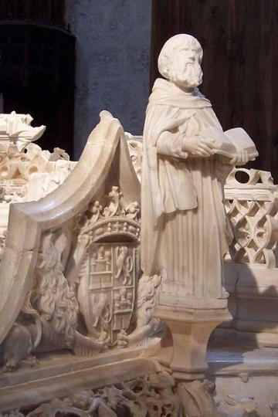
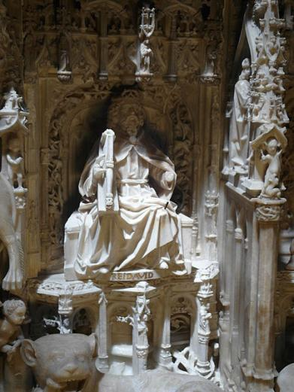

Slide 43
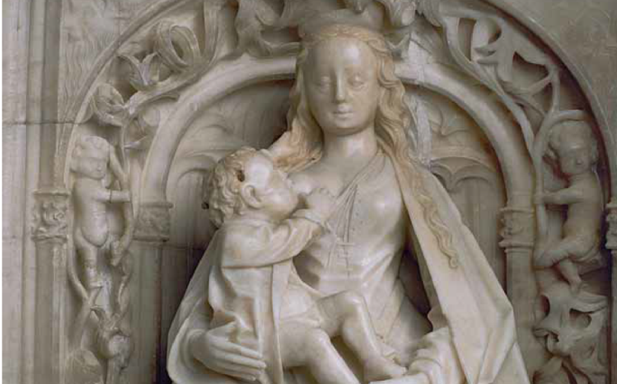
Virgen de la Leche / Virgin of the Milk.

Slide 44
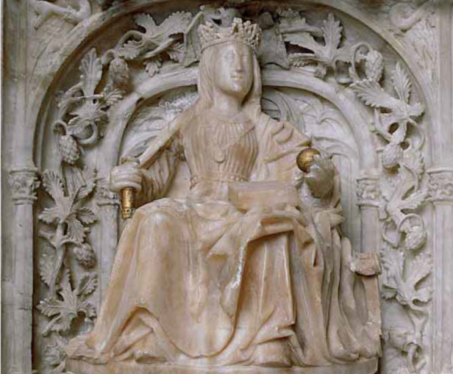
La Reina Ester

Slide 45
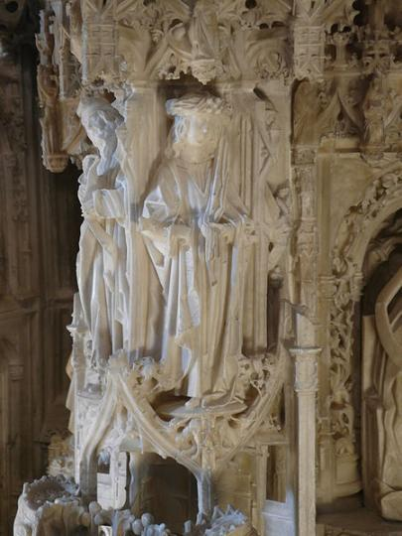


Slide 46

Sepulcro del Infante Don Alfonso, hijo de Juan II y hermano de Enrique IV e Isabel la Católica. En la parte superior el tema de la Anunciación.
Sepulchre of Infante Don Alfonso, son of John II and brother of Henry IV and Isabella. In the upper part, the Annunciation. A DNA analysis showed that the remains belog to a boy of about 15 years and no toxic residues were found, Isabella always said that her brother was poisoned.

Slide 47


Slide 48


Slide 49



Slide 50


Slide 51

La Anunciación de Pedro Berruguete.

Slide 52

Retrato de la Reina Isabel la Católica.
Portrait of Queen Isabella the Catholic.

Slide 53



Slide 54



Slide 55


Slide 56

Virgen de la leche o Virgen de Miraflores.
Es una réplica de la original, realizada en alabastro que se encuentra en el sepulcro de Juan II e Isabel de Portugal, realizada por Gil de Siloé.
Virgin of the Milk or Virgin of Miraflores.
It is a replica of the original, made ​​of alabaster that is in the tomb of John II and Isabella of Portugal, made by Gil de Siloé.

Slide 57


Slide 58

Santiago el Mayor.
Réplica del original en alabastro, que se situaba junto a la cabeza de la reina Isabel de Portugal en el sepulcro. Obra de Gil de Siloé. Actualmente se encuentra en el The Cloisters Museum, vinculado al Metropolitan Museum de Nueva York.
Santiago el Mayor.
Replica of the original, made of alabaster, that was placed close to the head of Queen Isabella of Portugal in the royal sepulcher made by Gil de Siloé. The original is kept in the Cloisters Museum, linked to the Metropolitan Museum in New York.

Slide 59



Slide 60
Esta presentación tiene únicamente una finalidad cultural, sin ánimo de lucro.
Only cultural purpose. Non profit.
All rights reserved.
Own Images and from the web.
(Todas las imágenes son propiedad de sus autores. All images belong to their authors)
Fuentes /Sources : Artehistoria y Fundación Iberdrola “Restauración de los sepulcros de la Cartuja de Miraflores”. Con mi agradecimiento.
Música: Canto Gregoriano.
Introito.
Monjes de Santo Domingo de Silos.

Slide 61







¿Te ha gustado?
Puedes ver más entrando
Aquí
Además puedes recibir powerpoints en tu correo electrónico suscribiéndote aquí:

